Slide 1


DevOps: культура, процессы и инструменты современной разработки
Выполнил: Рыбаков А. Д.
Группа: ИС40-1
ГАПОУ СО ТМК | 2025

Slide 2
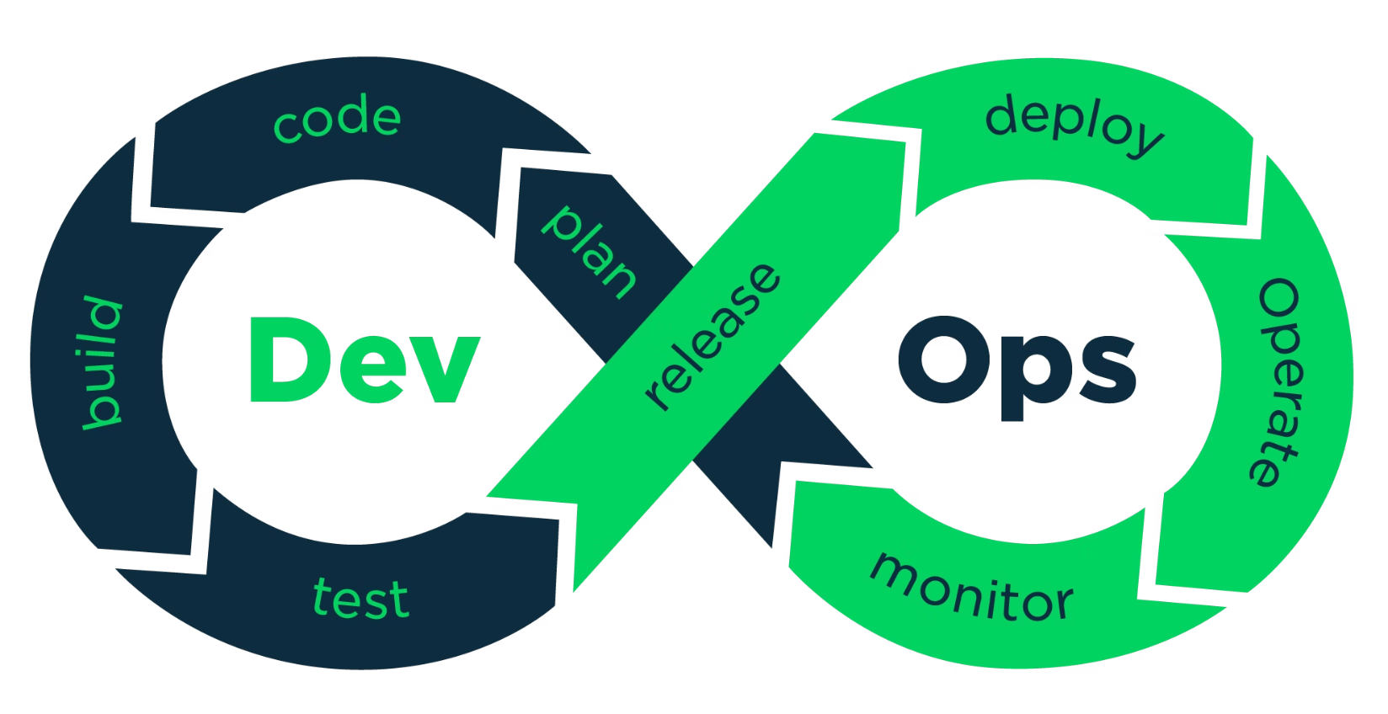
Что такое DevOps
DevOps — это методология разработки программного обеспечения, которая объединяет процессы разработки (Development) и эксплуатации (Operations) в единый непрерывный цикл.
Основная цель DevOps — обеспечить быструю и стабильную доставку высококачественного программного обеспечения через автоматизацию процессов, улучшение коммуникации между командами и внедрение культуры совместной ответственности.
DevOps не просто набор инструментов — это философия совместной работы, которая трансформирует весь жизненный цикл разработки ПО.

Slide 3

Почему появился DevOps
Долгие релизы
Конфликты между командами
Отсутствие автоматизации
В классической модели разработки выпуск новой версии продукта мог занимать месяцы. Отделы работали изолированно, что замедляло процесс внедрения изменений и исправления ошибок.
Разработчики стремились быстро выпускать новые функции, а операционные команды приоритизировали стабильность системы. Это создавало напряжение и задержки в процессе доставки ПО.
Ручное тестирование, развертывание и мониторинг требовали значительных ресурсов и времени. Человеческий фактор приводил к ошибкам и несогласованности процессов.
DevOps возник как ответ на эти вызовы, предлагая культуру сотрудничества и автоматизации, которая позволяет командам работать эффективнее и доставлять ценность пользователям быстрее.

Slide 4

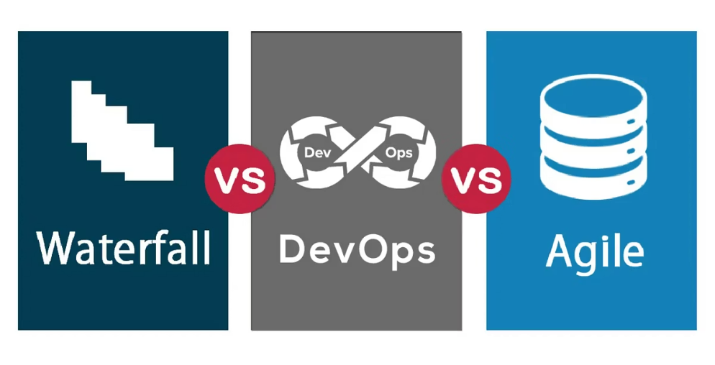
Традиционная модель vs DevOps
Классический подход (Waterfall)
DevOps-подход
Последовательные этапы разработки
Непрерывная итеративная разработка
Длительные циклы релизов (месяцы)
Частые релизы (дни или недели)
Изолированные команды разработки и эксплуатации
Кросс-функциональные команды
Ручное тестирование и развертывание
Автоматизация процессов CI/CD
Медленная реакция на изменения
Быстрая адаптация к требованиям
Ответственность разделена по департаментам
Общая ответственность за продукт
DevOps-подход обеспечивает в 10 раз более частые развертывания и значительно снижает время восстановления после сбоев по сравнению с традиционными методологиями.

Slide 5





Основные принципы DevOps
Автоматизация
Непрерывная интеграция
Автоматизация повторяющихся задач: сборки, тестирования, развертывания и мониторинга
Регулярное объединение изменений кода с автоматической проверкой качества
Мониторинг и обратная связь
Непрерывная доставка
Постоянное отслеживание метрик и быстрое реагирование на проблемы
Готовность к развертыванию в любой момент времени через автоматизированные пайплайны
Эти четыре принципа образуют замкнутый цикл непрерывного совершенствования, который является фундаментом DevOps-культуры.

Slide 6

Культура DevOps
Общая ответственность команды
В DevOps нет разделения на "мы написали код" и "вы его эксплуатируйте". Команда несет совместную ответственность за продукт на всех этапах — от разработки до production.
Культура сотрудничества
Разработчики, тестировщики и операционные специалисты работают вместе, обмениваются знаниями и помогают друг другу. Это устраняет барьеры между отделами и ускоряет принятие решений.
Прозрачность процессов
Все члены команды имеют доступ к метрикам, логам и статусу проектов. Открытая коммуникация позволяет быстро выявлять проблемы и находить решения.
Быстрое исправление ошибок
DevOps-культура поощряет эксперименты и признает, что ошибки неизбежны. Важно не избегать ошибок, а научиться быстро их обнаруживать и исправлять.

Slide 7

CI/CD — основа DevOps
Continuous Integration (CI)
Зачем нужен CI/CD?
Непрерывная интеграция — это практика, при которой разработчики регулярно объединяют свои изменения в общую ветку кода. Каждое изменение автоматически проверяется через сборку и тестирование.
Сокращение времени выхода на рынок
Повышение качества кода
Снижение рисков при релизах
CI помогает обнаруживать и устранять ошибки на ранних стадиях, когда их исправление обходится дешевле.
Быстрая обратная связь для разработчиков
Автоматизация рутинных задач
Continuous Delivery/Deployment (CD)
Непрерывная доставка расширяет CI, автоматизируя развертывание приложения в тестовые и production-среды.
Continuous Delivery требует ручного подтверждения для production, а Continuous Deployment полностью автоматизирует этот процесс.

Slide 8


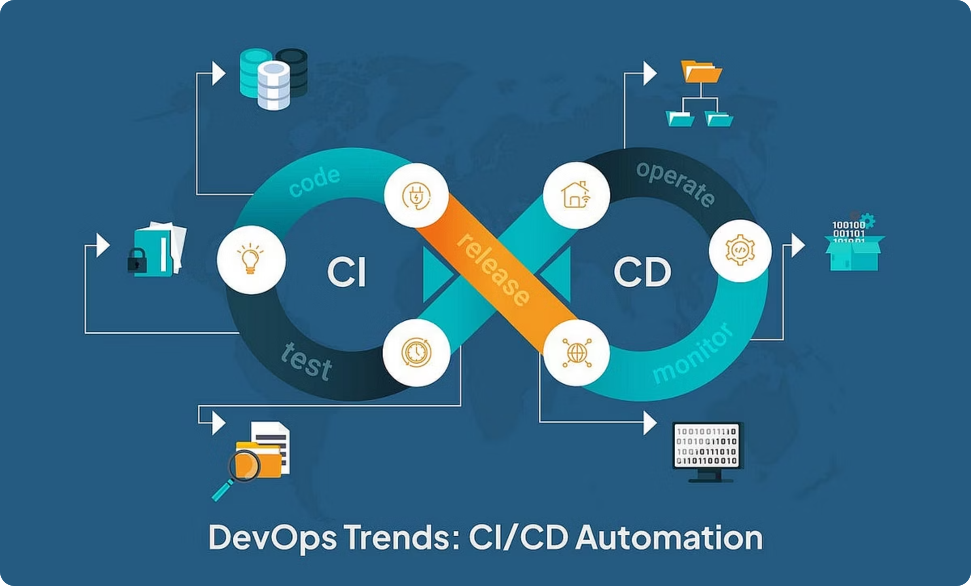



Пример CI/CD пайплайна
Разработка кода
Разработчик пишет код и отправляет изменения в систему контроля версий (Git)
Автоматическое тестирование
Запускаются unit-тесты, интеграционные тесты и проверка качества кода
Сборка приложения
Создается исполняемый артефакт или Docker-образ готовый к развертыванию
Деплой на сервер
Приложение автоматически развертывается в тестовую или production-среду
Современный CI/CD пайплайн выполняется полностью автоматически: от коммита кода до развертывания на production. Весь процесс может занимать от нескольких минут до часа вместо недель ручной работы.

Slide 9
Инструменты DevOps: экосистема
Системы контроля версий
Инструменты CI/CD
Git, GitHub, GitLab, Bitbucket — управление исходным кодом и совместная работа
Jenkins, GitLab CI, GitHub Actions, CircleCI — автоматизация сборки и развертывания
Контейнеризация
Оркестрация
Docker, Podman — упаковка приложений с зависимостями для портативности
Kubernetes, Docker Swarm — управление контейнерами в production
Infrastructure as Code
Мониторинг
Terraform, Ansible, Chef — автоматизация настройки инфраструктуры
Prometheus, Grafana, ELK Stack — отслеживание метрик и логов
Каждый инструмент решает конкретную задачу, но вместе они образуют мощную экосистему для построения эффективного DevOps-процесса.

Slide 10



Git и системы контроля версий
Git является фундаментом современной командной разработки, позволяя разработчикам эффективно работать над одним проектом. Платформы GitHub и GitLab предоставляют мощные инструменты для совместной работы с кодом, управления версиями и координации команды.

Slide 11
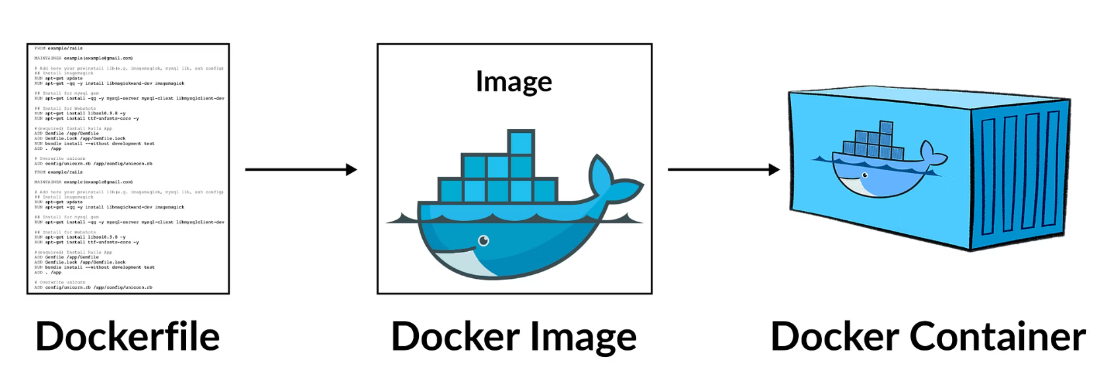
Docker и контейнеризация
Что такое Docker?
Docker — это платформа для разработки, доставки и запуска приложений в контейнерах. Контейнер включает все необходимое для работы приложения: код, библиотеки и зависимости.
Контейнеры
Виртуальные машины
Легковесные, запускаются за секунды, делят ядро ОС
Тяжеловесные, долгий запуск, каждая со своей ОС
Преимущества контейнеризации
Изоляция приложений и их зависимостей
Быстрое развертывание на любой платформе
Эффективное использование ресурсов сервера
Простота масштабирования и обновления

Slide 12
Kubernetes и оркестрация
01
02
03
Автоматизация развертывания
Масштабирование приложений
Управление контейнерами
Kubernetes автоматически разворачивает контейнеры на доступных узлах кластера
Система автоматически увеличивает или уменьшает количество контейнеров при изменении нагрузки
Мониторинг здоровья, автоматический перезапуск и балансировка нагрузки
Kubernetes стал стандартом оркестрации для крупных распределенных систем, обеспечивая надежность и отказоустойчивость приложений.

Slide 13

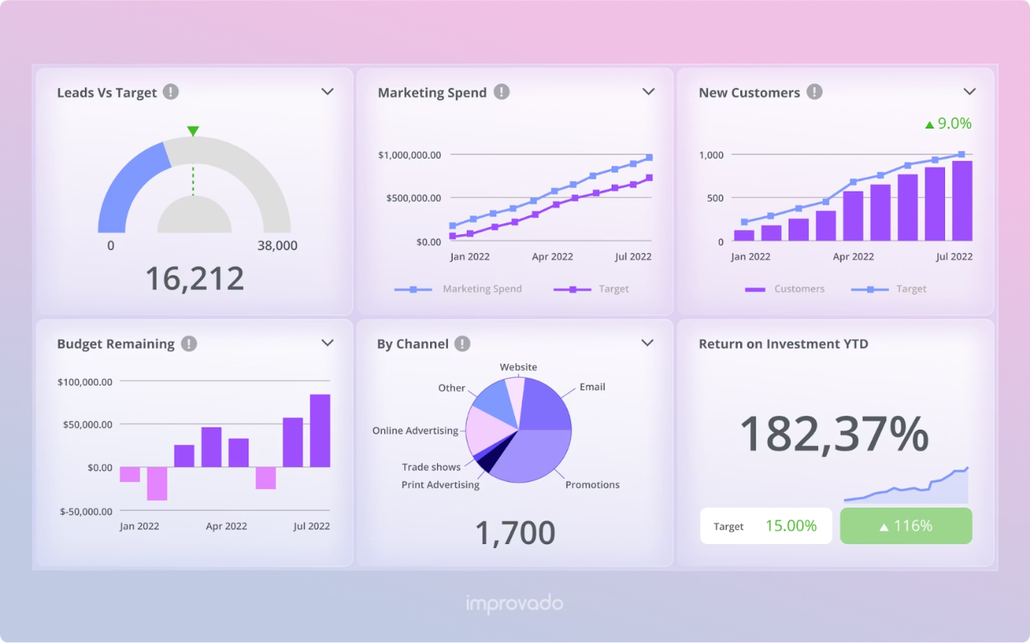
Мониторинг и логирование
Зачем нужен мониторинг?
Мониторинг позволяет отслеживать состояние системы в режиме реального времени, выявлять проблемы до их критического влияния и быстро реагировать на инциденты.
Prometheus
Система мониторинга с мощным языком запросов для сбора метрик
Grafana
Визуализация данных через интерактивные дашборды и графики
Alerting
Оповещения о критических событиях и аномалиях в системе
Реакция на ошибки в реальном времени минимизирует простои и обеспечивает стабильность сервисов.

Slide 14
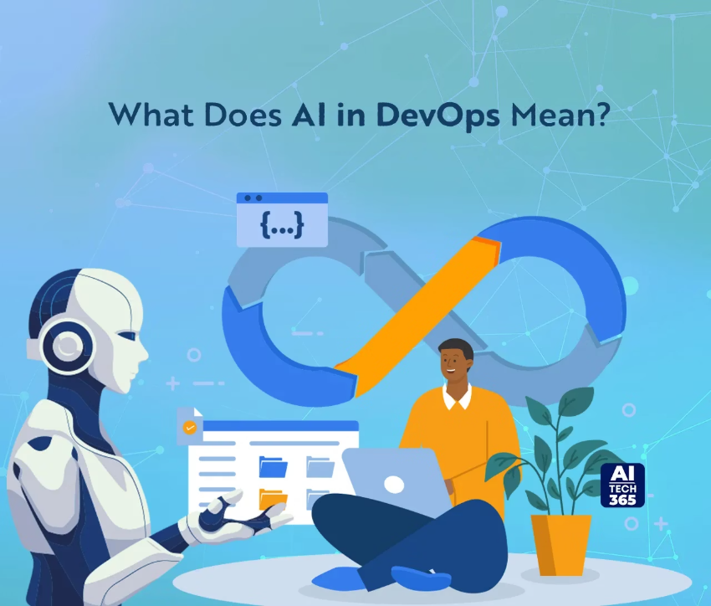

Преимущества DevOps и будущее автоматизации
Ключевые преимущества внедрения DevOps
Быстрые и частые релизы
Организации с зрелыми DevOps-практиками выпускают обновления в 200 раз чаще конкурентов
Повышение качества ПО
Автоматизированное тестирование и непрерывная интеграция выявляют ошибки на ранних этапах
DevOps сегодня и завтра
Снижение количества сбоев
DevOps стал стандартом современной разработки ПО. Спрос на DevOps-инженеров растет на 25% ежегодно.
Время восстановления после инцидентов сокращается в 24 раза благодаря быстрой диагностике
Будущее DevOps связано с внедрением AI/ML для предиктивной аналитики, еще большей автоматизацией и развитием практик GitOps и Platform Engineering.
Экономия времени и ресурсов
Автоматизация рутинных задач освобождает специалистов для решения более важных задач

Slide 15

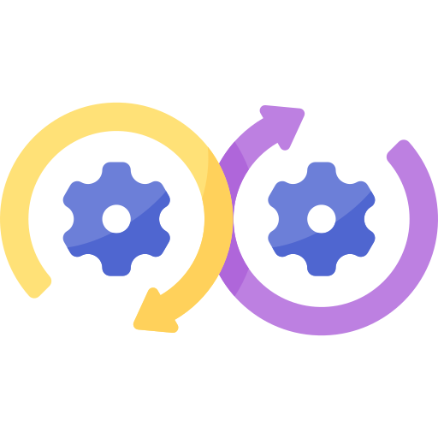
Выводы и перспективы
Стандарт индустрии
Востребованность
DevOps стал стандартом современной разработки в компаниях любого масштаба
Специалисты DevOps — одни из самых востребованных на рынке IT-профессий
Будущее автоматизации
Развитие AI/ML и serverless расширяет возможности DevOps-практик
Начните изучать DevOps сегодня — это инвестиция в востребованную карьеру завтрашнего дня

